Slide 1





党建工作标准化培训
中国环境保护集团有限公司
部门：党委办公室

Slide 2




前言
QIAN YAN
为了紧密联系党的十八大以来全面从严治党实际，紧密联系管党治党面临的新形式新任务，党委开展党建工作标准化培训，提升党务工作人员的综合素质和业务能力，做好基层党组织建设和党员教育培养工作。力争党建各项工作更上一个新台阶，以优异的成绩迎接党的十九大胜利召开。

Slide 3


1
党的基层组织建设
2
党的基层组织换届选举
3
党员发展
4
党员组织关系转接
5
党的组织生活
6
民主评议党员
7
党费的收缴使用

Slide 4
1
党的基层组织建设
Part
◎设置的基本原则 ◎领导成员的配备 ◎成立程序
党的基层组织建设包括党的基层委员会、总支部委员会、支部委员会，还包括基层委员会经批准设立的纪律检查委员会。党的基层组织是党在社会基层单位中的战斗堡垒，是党的全部工作和战斗力的基础。

Slide 5


（一）设置的基本原则：根据党员人数设置
党的基层委员会
01
党员人数>100名的基层单位，经上级党组织批准，可成立党的基层委员会。
党的总支部委员会
02
100名>党员人数>50名的基层单位，经上级党组织批准，可成立党的总支部委员会。
党的支部
03
50名>党员人数>3名的基层单位，经上级党组织批准，可成立党的支部委员会。
正式党员不足3名的基层单位，可与临近单位的党员成立联合党支部。其中，党员超过7名的党支部应当设立支部委员会

Slide 6
（一）设置的基本原则：根据工作需要
有些基层单位党员人数虽然不足50名或100名，但因工作需要（如单位在国民经济发展中所起的作用比较大，领导干部配备比较强，或党员比较分散、管理困难等），经上级党组织批准，也可成立党的总支部委员会或党的基层委员会。

Slide 7
中央企业党组织的隶属关系怎样确定
属地管理
即由所在地的上级党组织领导
行业管理
即由本行业或本系统的上级党组织领导
基层组织隶属关系：
地方党委领导本地区的基层党建工作；
中环党委指导直属单位党建工作；
京外企业，党组织由地方党委和中环党委双重领导。
京内企业，党组织由中环党委统一领导；

Slide 8



（二）党的基层组织领导成员的配备
设立支部委员会
党员超过7名的党支部应设立支部委员会
支部委员会一般设委员人数
支部委员会一般设委员3至5人，最多不超过7人
总支部委员会一般设委员5至7人，最多不超过9人，其中书记1人，副书记1人
基层委员会一般设委员5至9人，最多不超过11人，其中书记1人，副书记1-2人
委员设置
除书记、副书记外，一般设组织委员、宣传委员、纪律检查委员，根据工作需要还可设群工委员、统战委员、保卫（保密）委员、委员少的可以兼任。
注：如未设立纪律检查委员，支委会分工需明确分管纪检工作的委员。

Slide 9
热点问题
问：正式党员人数减少至3人以下的党支部是否要撤销？
答：对已经成立的党支部，由于种种原因，正式党员减少至3人以下（不含3人）时，如工作需要，且在短期内（一般不能超过6个月）能增加党员，经上级党组织同意，党支部可暂时保留，但这样的支部不能形成决议或做决定。如该支部在短期内不能增加党员，则应予以撤销。
问：党的委员会出缺能否由上级党组织指派？
答：上级党的组织认为有必要时，可以调动或者指派下级党组织的负责人，这里所指的党组织的负责人主要是指党的委员会（含基层党的委员会、总支部委员会、支部委员会）和纪律检查委员会的书记、副书记。
但基层党的委员会委员，应召开党员大会选举产生，不得由上级党组织指派。
强调：基层党的委员会书记、副书记人选，必须上报中环党委审批后，方可任命或选举。

Slide 10

（三）成立程序
党章规定：“企业、农村、机关、学校、科研院所、街道、人民解放军连队和其他基层单位，凡是有正式党员三人以上的，都应当成立党的基层组织。党的基层组织，根据工作需要和党员人数，经上级党组织批准，分别设立党的基层委员会、总支部委员会、支部委员会。
凡有正式党员3人以上不足50人的基层单位，设立党的支部委员会

Slide 11
党支部成立步骤
先与属地党委对接好挂靠相关事宜。
与中环党委沟通成立党支部、支部委员会候选人员和选举方式事宜。
中环党委研究讨论通过后，下达批准建立党支部的批复（见附件2），收到批复后方可召开支部党员大会，选举产生支部委员会委员。
选举完成后，向中环党委上报选举结果的报告。见附件3。
01
02
03
04
05
06
选举产生的党支部委员会，召开第一次支部委员会议，对经上级党组织同意的书记、副书记候选人进行选举，并对委员进行分工。
沟通后，向中环党委上报申请建立党支部的请示。请示的模板见附件1。
企业党支部正式成立。

Slide 12
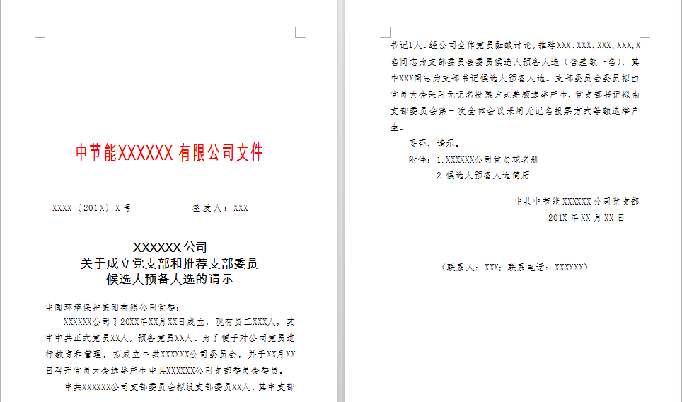
请示模板
申请建立党支部的请示

Slide 13
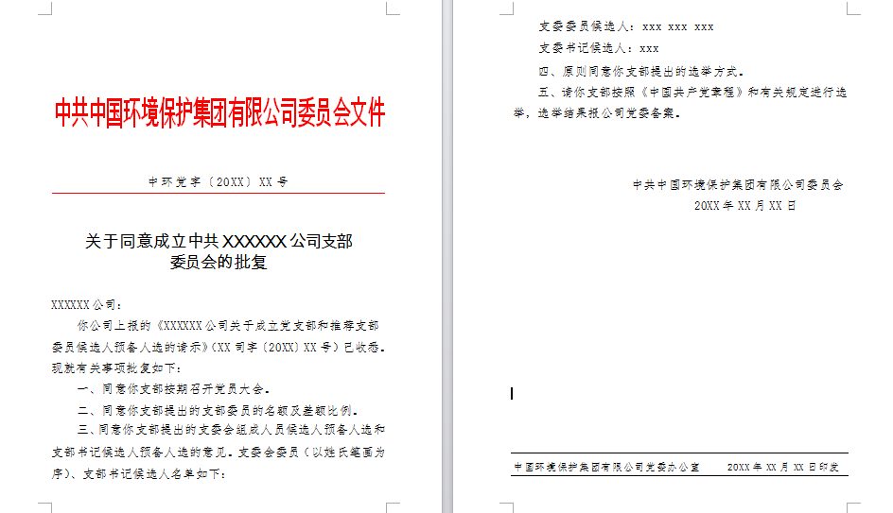
批复模板
同意成立党支部的批复

Slide 14
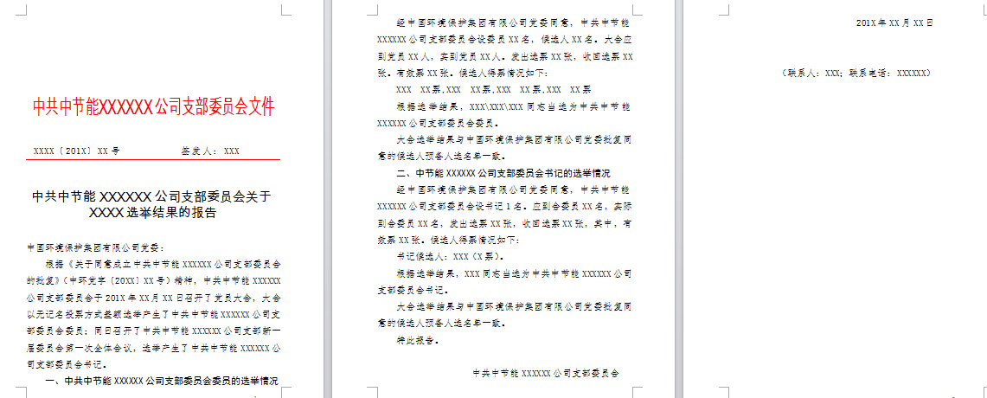
选举结果报备

Slide 15
党员大会选举程序
1、清点到会党员人数。大会主持人向大会报告应参加大会的党员人数和实参加大会的党员人数。到会有选举权的党员人数符合规定人数后，即可举行选举；
2、通过选举办法；
3、推选（通过）监票人，宣布计票人；
4、宣布党的委员会委员名额和候选人名单；
5、监票人当场检查票箱，计票人分发选票。大会主持人说明填写选票注意事项。
6、选举人填写选票，并按指定顺序投票；
7、监、计票人清点选票，并按指定顺序投票；
8、计票人在监票人监督下计票；
9、报告选举人得票情况，由总监票人向大会报告，并由大会主持人向大会宣布当选人名单。
根据《中国共产党基层组织选举工作暂行条例》规定，
党的基层组织召开党员大会进行选举时，有选举权的到会人数超过应到会人数的五分之四，会议有效。

Slide 16
党的委员会委员候选人的差额
党的委员会委员候选人的差额是怎么规定的？书记、副书记候选人是否实行差额？
根据《中国共产党基层组织选举工作暂行条例》规定，基层党的委员会委员候选人的差额为应选人数的百分之二十。在实际工作中，委员人数在3-7人的，差额人数一般为1人；9-11人的，差额人数一般为2人。
党的基层组织书记、副书记的产生，一般可实行等额选举，即采用提出与应选人数相等的候选人进行选举。

Slide 17
2
党的基层组织换届选举
Part
◎热点问题 ◎换届步骤 ◎党员大会选举程序
《中国共产党基层组织选举工作暂行条例》规定：党的基层组织设立的委员会任期届满应按期进行换届选举。如需延期或提前进行换届选举，应报上级党组织批准。延长期限一般不超过一年。

Slide 18
（一）热点问题
1.问：党总支部是否可以批复支部成立或换届选举？
答：不可以，支部成立或换届选举需逐级报上级党委审批。
5.问：党的委员会能否提前或延期换届？
答：任期届满后应按党章规定，按期进行换届选举。
如有特殊情况，需要提前或延期进行换届选举，
需上级党组织批准，其中延期换届选举期限
最多不能超过一年
4.问：党的委员会的任期从什么时候算起？
答：从党员大会选举产生之日算起。
4
5
2
1
3
2.问：一个单位党组织负责人能否
兼任另一个单位党组织负责人？
答：不能，但可按隶属关系兼任
下属单位党组织负责人。
3.基层党组织的任期是怎么规定的？
答：党的基层委员会、总支部委员会、支部委员会
每届任期三年至五年

Slide 19
（二）党支部换届步骤
先与党委沟通换届委员会组成人员选举方式事宜。
中环党委研究讨论同意后，下达批准召开换届选举的批复，（见附件2），收到批复后方可召开支部党员大会，选举产生支部委员会委员。
向中环党委上报选举结果的报告。（见附件3）
01
02
03
04
05
06
选举产生的党支部委员会，召开第一次支部委员会议，对经上级党组织同意的书记、副书记候选人进行选举，并对委员进行分工。
沟通后，向中环党委上报召开换届选举的请示（见附件1）
企业党支部换届完成。

Slide 20
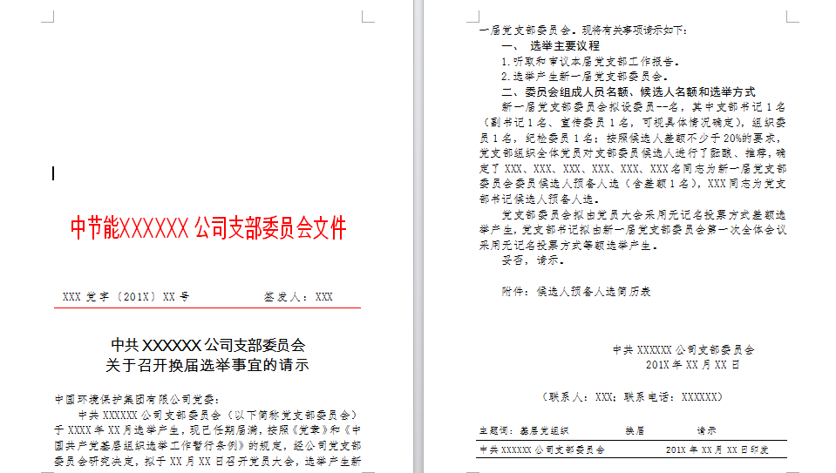
换届请示模板

Slide 21
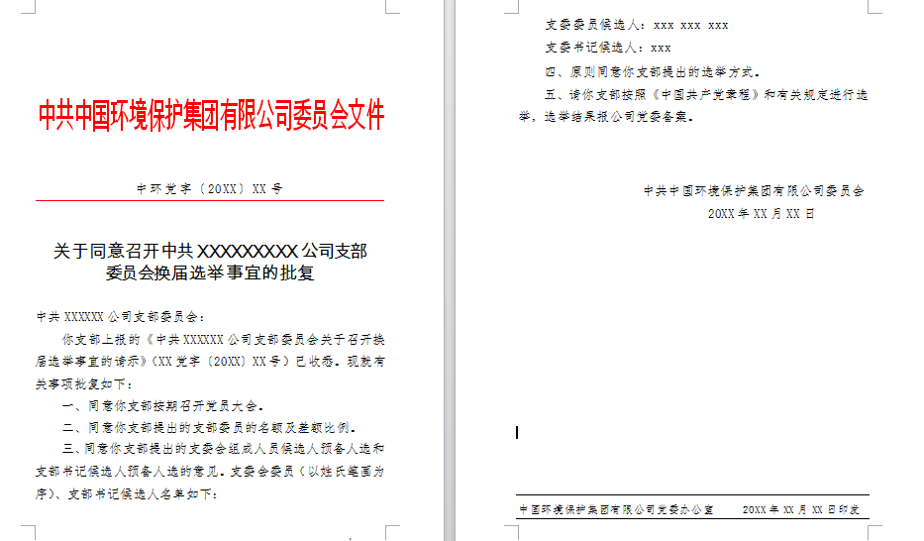
同意召开换届选举批复模板

Slide 22
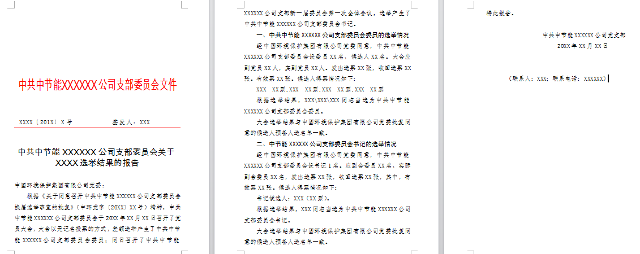
选举结果报备

Slide 23
热点问题
基层党的委员会委员在任期内出缺怎么补选？补选委员能否采用等额选举的方式？
基层党的委员会委员在任期内出缺，如果不影响工作，可以不考虑增补问题；如果工作需要，应召开党员大会或党代表大会进行补选。
补选的委员候选人应报上级党组织审查同意。补选后，应将补选的委员报上级党组织备案。
补选委员一般采取差额选举的方式；如候选人提名集中，也可以采用等额选举的办法进行补选。

Slide 24
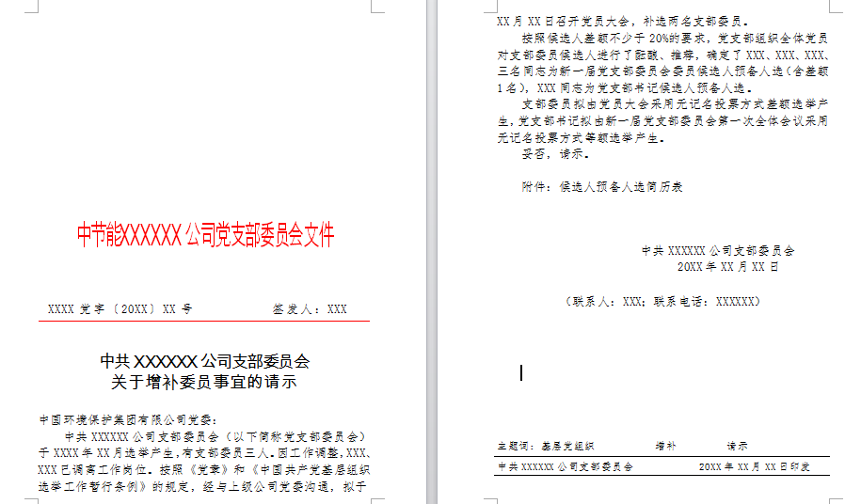
党的委员会委员增补的请示

Slide 25
3
党员发展
Part
◎工作计划◎流程 ◎材料清单
发展党员主要有入党申请人初步培养、入党积极分子培养教育、确定发展对象、接收预备党员、预备党员教育考察转正等5个环节25个程序。

Slide 26
（一）发展党员工作计划
发展党员工作计划，中环党委是按照各在京支部的党员队伍和入党积极分子队伍进行调查分析，将实际情况上报集团党委，集团党委对发展党员数量和工作要求提出具体指导意见，中环党委采取自下而上、上下结合的方式，统筹协调，根据工作需要和实际情况作出调整，结合单位实际，制定方案，落实措施。
京内党组织
京外党组织
各京外各基层党组织，按照属地上级党委制定发展党员工作计划，过程中不需要报中环党委。

Slide 27
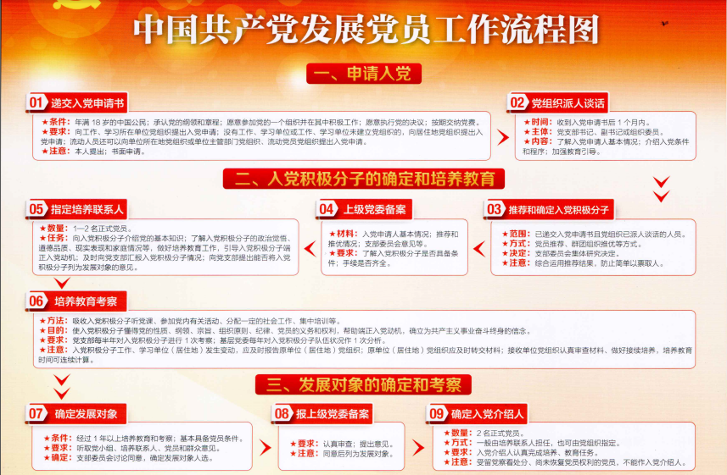
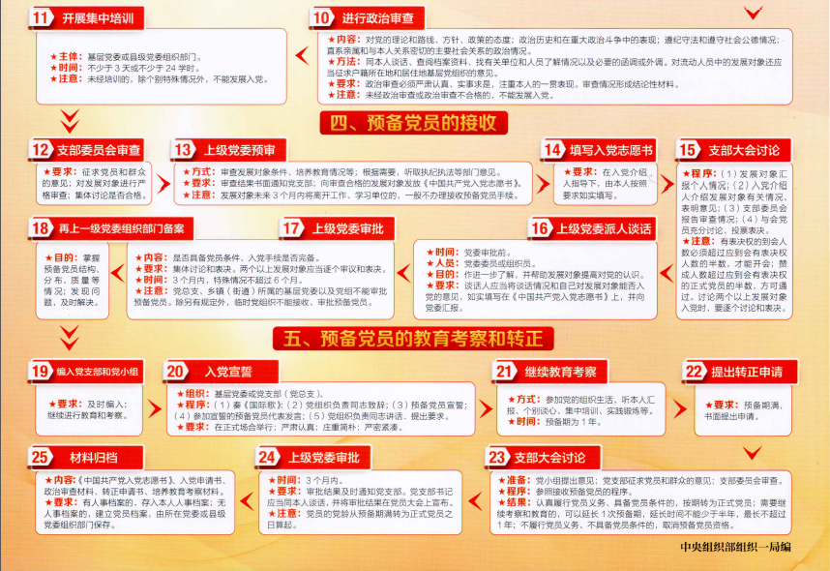
（二）党员发展工作流程图
文字描述，总结概括，内容大纲。
添加主题
右键点击图片选择设置图片格式可直接替换图片，在此录入上述图表的综合描述说明，在此录入上述图表的综合分析说明，在此录入上述图表的综合分析说明，在此录入上述图表的综合分析说明。

Slide 28
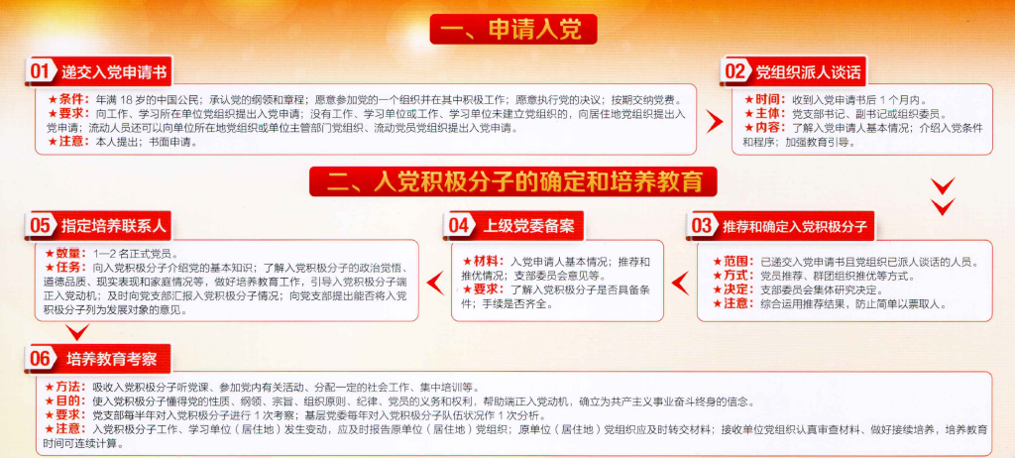
党员发展第一、二环节
文字描述，总结概括，内容大纲。
添加主题
右键点击图片选择设置图片格式可直接替换图片，在此录入上述图表的综合描述说明，在此录入上述图表的综合分析说明，在此录入上述图表的综合分析说明，在此录入上述图表的综合分析说明。

Slide 29
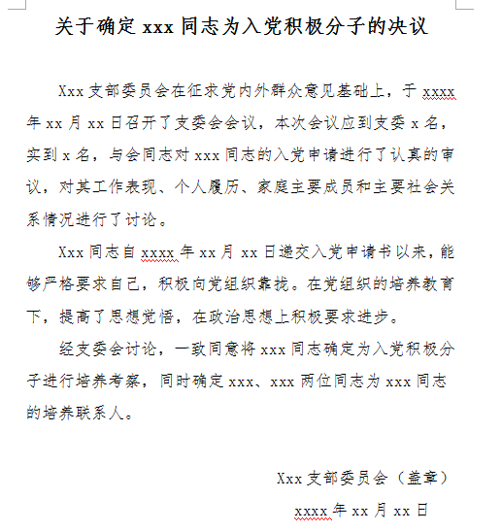
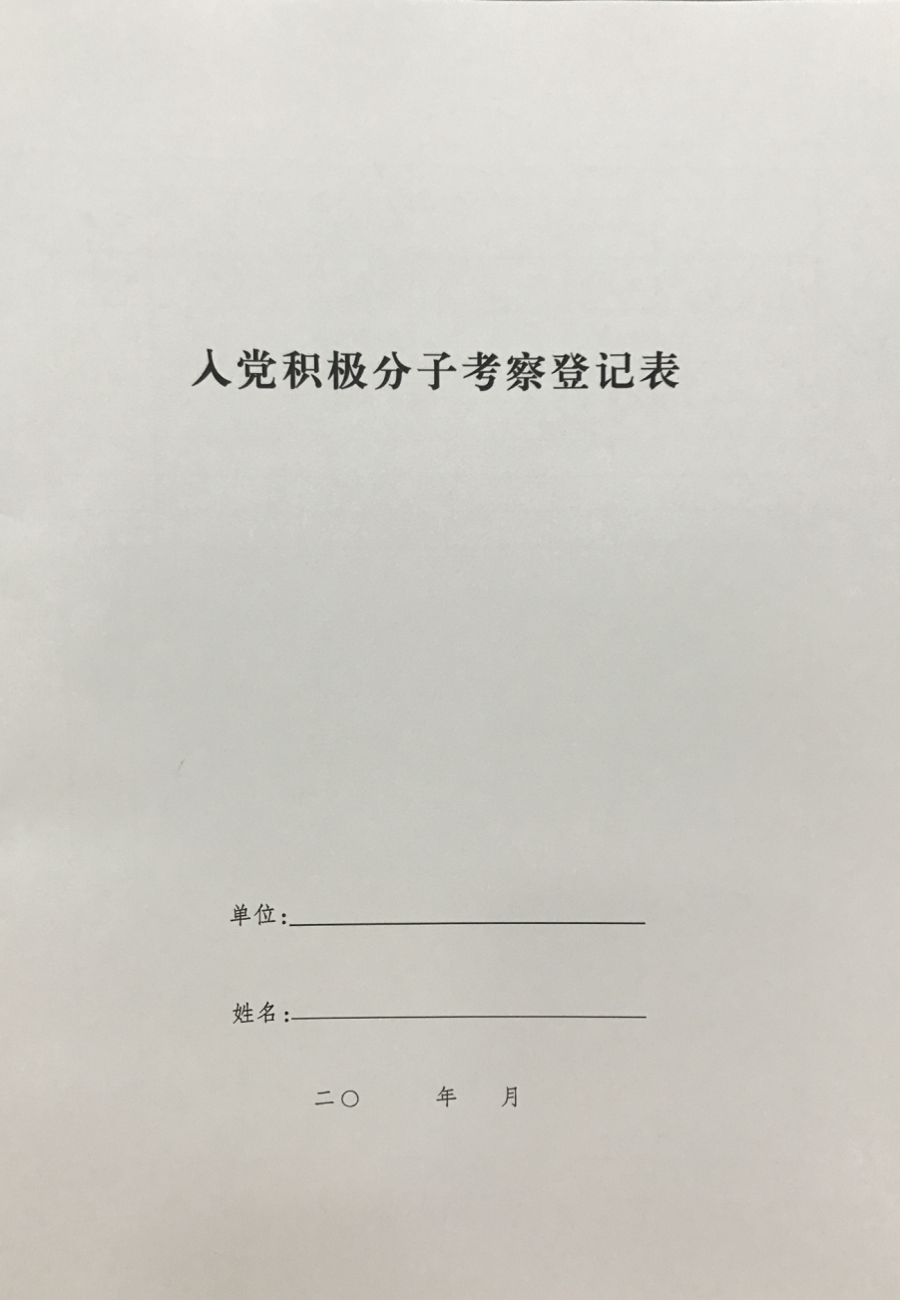
确定积极分子支部决议模板
决议模板仅供京内党组织参考，京外党组织请参照当地党委要求（例如：河北省当地党委要求召开党员大会确定入党积极分子）
文字描述，总结概括，内容大纲。
添加主题
右键点击图片选择设置图片格式可直接替换图片，在此录入上述图表的综合描述说明，在此录入上述图表的综合分析说明，在此录入上述图表的综合分析说明，在此录入上述图表的综合分析说明。

Slide 30
热点问题
（一）借（聘）到外单位工作的同志要求入党，
应向哪里的党组织提出申请 ？
短期（一年以内）借（聘）到外单位工作的同志要求入党，入党申请应向原单位党组织提出，并由原单位党组织负责对其进行培养教育和考察。如借（聘）时间超过一年的，入党申请可向现在工作单位党组织提出，并由现在工作单位党组织负责对其进行培养教育和考察。借（聘）单位和原单位党组织均应主动关心这些同志的思想、工作等情况，并保持一定联系。被借（聘）同志在一个单位连续工作两年以上，确实具备党员条件的，经征求其原所在单位或所在地党组织的意见，可以吸收他们入党。

Slide 31
热点问题
（二）向党组织递交入党申请书后，一时未被吸收入党或调动工作单位，是否要再写入党申请书？
要求入党的同志，向党组织递交了入党申请书后，一时未被吸收入党，一般不必再写入党申请书，可以继续通过口头方式向党组织汇报自己的思想，表达自己的入党愿望，主动争取党组织的教育和帮助。如果时间过长，或有重要情况需要补充，或觉得过去写的入党申请书较简单，而现在对党有了更深的认识，也可重新写一份入党申请书。
申请入党的同志调动工作岗位后，原单位党组织应及时将他的入党申请书和有关材料转给调入单位党组织，以便调入单位党组织继续对其进行培养教育和考察。在这种情况下，申请入党的同志一般不必重新递交入党申请书。如因某种原因，调入单位党组织未收到申请人的入党申请书及有关材料，申请人不妨向调入单位党组织重新递交入党申请书。

Slide 32
热点问题
（三）党支部应多长时间对入党积极分子进行一次考察？考察的主要内容有哪些？
《中国共产党发展党员工作细则》规定：“党支部每半年对入党积极分子进行一次考察”。考察的主要内容包括：一是入党动机是否端正；二是政治觉悟是否高；三是道德品质是否好；四是工作、学习等方面表现是否积极。考察的结果要记入《入党积极分子培养考察登记表》，作为衡量入党积极分子是否具备党员条件的重要依据。

Slide 33
热点问题
（四）入党积极分子调动工作单位时，调出和调入单位的党组织应做好哪些工作？
入党积极分子调动工作单位，调出单位党组织应将他们的入党申请书、思想汇报、培养教育和考察材料以及党组织对其鉴定的意见等有关材料，及时转给调入单位党组织。调入单位党组织收到有关材料后，要及时进行研究，同新转来的入党积极分子谈话，了解其思想和各方面的情况，并落实对其继续培养和考察的措施（包括制定党员作其培养联系人）。

Slide 34
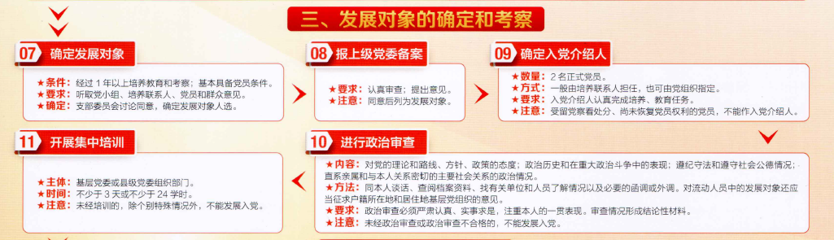
党员发展第三环节
文字描述，总结概括，内容大纲。
添加主题
右键点击图片选择设置图片格式可直接替换图片，在此录入上述图表的综合描述说明，在此录入上述图表的综合分析说明，在此录入上述图表的综合分析说明，在此录入上述图表的综合分析说明。

Slide 35
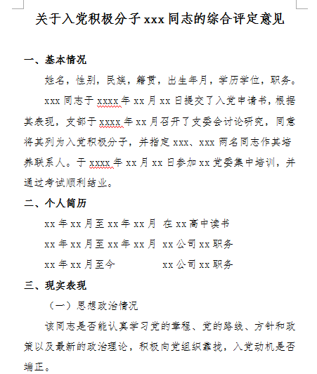
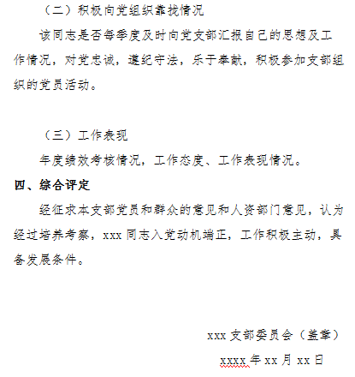
拟发展积极分子综合评定意见
综合评定意见需上报中环党委。
模板仅供京内党组织参考，京外党组织请参照当地党委要求

Slide 36
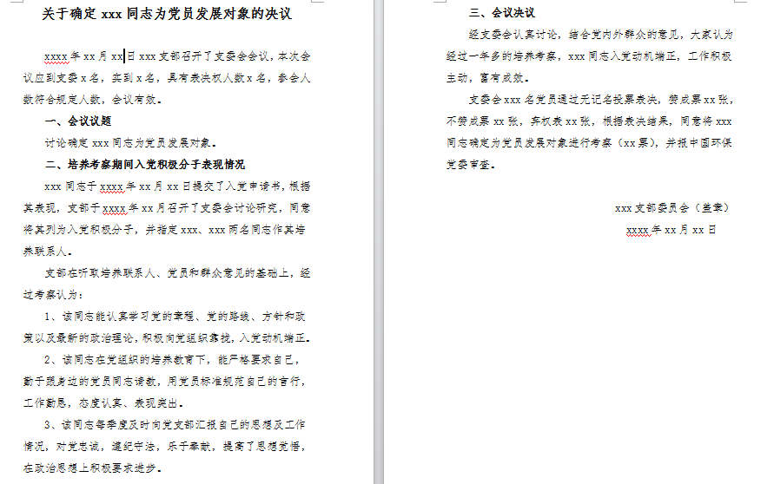
确定发展对象的决议
确定发展对象决议报中环党委备案。
模板仅供京内党组织参考，京外党组织请参照当地党委要求

Slide 37
热点问题
（五）什么 是发展对象？发展对象与入党申请人、入党积极分子有何区别？
发展对象，是指入党积极分子经过一年以上的培养教育和考察，党支部在听取党小组 、培养联系人、党员和群众意见的基础上，经过分析研究，认为基本具备党员条件、准备近期发展的人。
发展对象与入党申请人、入党积极分子既有联系，又有区别。凡符合党章第一条规定，向党组织正式提出入党申请的人，均称作“入党申请人”。
入党申请人经党组织讨论研究，被列为培养教育和考察的对象，称作“入党积极分子”
入党申请人、入党积极分子、发展对象是对要求入党的人不同阶段的称谓，也是衡量入党申请人的成熟程度的标志。

Slide 38
热点问题
（六）将入党积极分子确定为发展对象，一般应具备哪些条件？
（1） 一般应经过党组织一年以上的培养教育和考察（调动工作单位、其培养教育和考察的时间可以连续计算）。培养教育的时间不到一年的，除个别变现突出者外，一般不宜过早确定为发展对象。
（2） 党组织对其进行了党的基本理论、基本知识等内容的教育，并经考察，基本达到要求，即通过入党积极分子培训，并取得结业证书。未进行上述内容的教育，对党的基本理论、基本知识不了解的，不能确定为发展对象。
（3） 基本具备党员条件，准备近期发展。对先进性不明显，群众威信不高，尚不具备党员条件的，不能确定为发展对象。

Slide 39
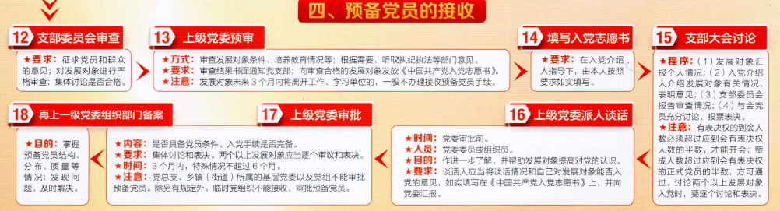
党员发展第四环节
文字描述，总结概括，内容大纲。
添加主题
右键点击图片选择设置图片格式可直接替换图片，在此录入上述图表的综合描述说明，在此录入上述图表的综合分析说明，在此录入上述图表的综合分析说明，在此录入上述图表的综合分析说明。

Slide 40
热点问题
（七）对发展对象进行预审时，应注意审查哪些内容？
（1） 入党材料是否齐全，各项材料是否符合要求；
（2） 是否经过一年以上的培养教育和考察，具体措施是否扎实有效；
（3） 是否经过短期集中培训，培训成绩是否合格；
（4） 是否经过政治审查，政治审查是否合格；
（5） 是否广泛听取党内外群众的意见，群众反映是否好，群众威信是否高；
（6） 入党动机是否端正，政治觉悟是否高，道德品质是否好；
（7） 工作、学习等方面表现是否突出，先进性是否明显。

Slide 41
热点问题
（十）审批预备党员的权限是怎么规定的？
中央办公厅2014年印发的《中国共产党发展党员工作细则》规定：
预备党员必须由党委（工委，下同）审批。乡镇（街道）党委所属的基层党委，不能审批预备党员，但应当对支部大会通过接收的预备党员进行审议。
党总支不能审批预备党员，但应当对支部大会通过接收的预备党员进行审议。
除另有规定外，临时党组织不能接收、审批预备党员。
党组不能审批预备党员。

Slide 42
热点问题
（十一）上级党组织审批预备党员的时限是怎么规定的？超过审批时限怎么处理？
根据中央组织部的规定，上级党组织对支部上报的接收预备党员的决议，必须在3个月内审批。如遇特殊情况，可适当延长审批时间，但不得超过6个月。无故超过规定时限而未予审批的，应追究有关人员责任。
超过3个月未予审批的，原报批党支部应对发展对象进行复议，并提出复议意见，报上级党组织审批。超过6个月未审批的，原报批党支部要为发展对象重新办理入党手续，（包括重新填写入党志愿书）。

Slide 43
热点问题
（十二）超过审批时限怎么处理？
党章规定，预备党员的预备期为一年（从支部大会通过他为预备党员之日起算），起止日期应对应，例如支部大会2012年6月10日通过接收的预备党员，其预备期的起止日期应自2012年6月10日起，至2013年6月10日止。
根据中央组织部的规定，支部大会通过接收的预备党员，上级党组织必须在3个月内审批。超过3个月未审批的预备党员，其预备期的起算日应视不同情况而定：如是本人有关问题没查清楚等原因所致，其预备期应从支部大会复议之日（或由党委确定之日）起算；如是组织上的原因所致，且本人一直表现好，其预备期仍应从支部大会通过他为预备党员之日起算。上级党组织超过6个月未予审批的，本人一直表现好，原党支部要为其重新办理入党手续（包括重新填写入党志愿书），其预备期应从重新办理入党手续的支部大会通过他为预备党员之日起算。

Slide 44
热点问题
（十三）对预备党员进行教育和考察应坚持哪些制度？
（1） 预备党员每3个月应向党小组或党支部汇报一次思想、工作、学习等方面的情况，平时如有重要情况，应随时向党组织汇报，以便党组织对其进行教育和考察。
（2） 党小组每3个月应安排一次组织生活会，在听取预备党员的汇报后，对其进行一次评议，肯定其成绩和进步，指出其缺点和 不足，向其提出要求和希望，促使其不断进步。
（3） 支委会每3个月要对预备党员表现情况分析研究一次，发现问题要及时同本人谈话。不能采取平时不分析、不教育，到预备期满时“算总账”的不负责任的态度。
（4） 党小组和支委会每3个月应将对预备党员的评议和分析的意见填入《预备党员考察表》，作为预备期满时讨论其转正的依据。

Slide 45
热点问题
（十四）预备党员调动工作单位，调出、调入单位党组织应做好哪些工作？
预备党员调动工作单位，如预备期已满，调出单位党组织应抓紧讨论其转正问题。若因某些情况不能按时办理转正手续，调出单位党组织应向调入单位党组织说明，并尽快办理转正手续。如预备期未满，调出单位党组织应把预备党员的教育和考察的情况，认真负责的介绍给调入单位党组织，并将教育和考察的有关材料转给调入单位党组织。调入单位党组织对调出单位党组织转来的有关材料和情况介绍，要认真审阅和研究，并落实具体措施，继续对其进行教育和考察。

Slide 46
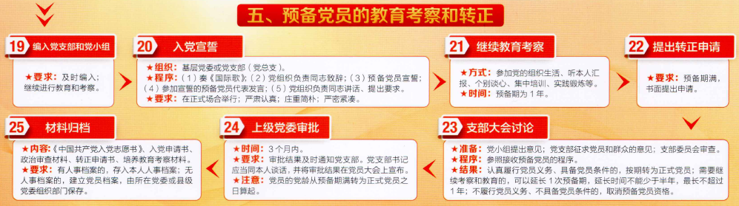
党员发展第五环节
文字描述，总结概括，内容大纲。
添加主题
右键点击图片选择设置图片格式可直接替换图片，在此录入上述图表的综合描述说明，在此录入上述图表的综合分析说明，在此录入上述图表的综合分析说明，在此录入上述图表的综合分析说明。

Slide 47
热点问题
（十五）预备党员转正的手续有哪些？
（1） 本人提出书面转正申请。预备党员预备期满前，一般应提前一至两周主动向所在党支部提出转为正式党员的书面申请；
（2） 党支部征求党内外群众的意见。预备党员预备期满时，党支部不仅要听取党小组的意见，还应征求入党介绍人（联系人）和党内外有关群众的意见，并在适当范围内进行公示。这样做， 更全面的了解预备党员的表现情况；
（3） 支部委员会进行审查。支部委员会要根据预备党员本人的转正申请，党小组、入党介绍人（联系人）和党内外有关群众的意见，对照党章规定的党员标准，认真进行分析研究，提出能否转为正式党员的意见，提交党支部大会讨论。
（4） 支部大会讨论、表决通过。预备党员能否按期转为正式党员，必须经支部大会讨论、表决作出决议；
（5） 报上级党委审批。支部大会讨论、表决通过后，支部委员会应及时将支部大会决议填入入党志愿书相应栏内，报上级党委审批。上级党委应进行严格审查，并召开党委会集体讨论审批。

Slide 48
热点问题
（十六）外单位转来的预备党员，能否推迟讨论其转正问题？
外单位转来的预备党员,如时间较短，党组织认为需要进一步考察的，可推迟讨论他的转正问题，但推迟的时间不能超过6个月。转为正式党员的，其转正时间自预备期满之日标起。

Slide 49
热点问题
（十七）预备党员表现突出，能否提前转正？
预备党员表现突出不能提前转正。按照党章规定，预备党员的预备期为一年。实践证明，这是对预备党员进行教育和考察的比较适当的期限，时间短了难以起到教育和考察的作用。预备党员在预备期间表现突出，正说明他经受住了党组织的考验，可以作为按期转正的依据，也可以给予表扬鼓励，但不能采取提前让其转正的方式来对其进行“奖励”

Slide 50
热点问题
（十八）预备党员转正后，那些材料应归入本人档案？
中央办公厅2014年印发的《中国共产党发展党员工作细则》提出：预备党员转正后，党支部应当及时将其《中国共产党入党志愿书》、入党申请书、政治审查材料、转正申请和培养教育考察材料，交党委存入本人人事档案。无人事档案的，建立党员档案，由所在党委或县级党委组织部门保存。

Slide 51
热点问题
（二十一）预备党员的入党志愿书遗失怎么处理？
预备党员的入党志愿书遗失，有关党组织应负责及时查找。如果查无下落，证明确已遗失，可让预备党员补填入党志愿书。党组织要在其补填的入党志愿书“支部大会接收预备党员的决议”栏内注明情况和原因，不影响其按期办理转正手续。

Slide 52
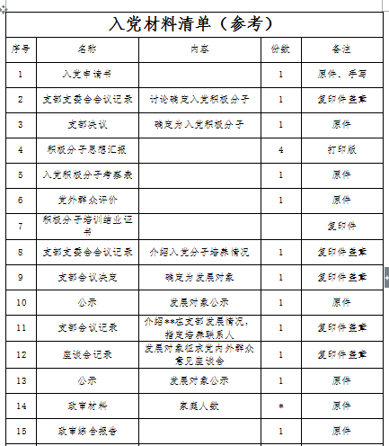
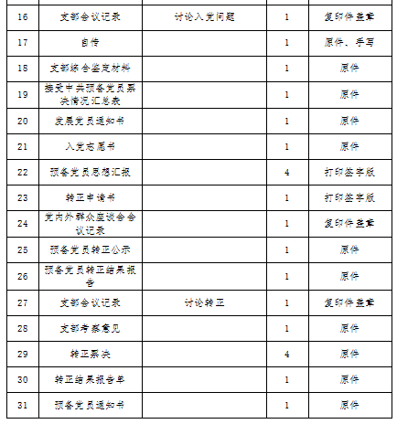
（三）入党材料清单（供参考）
文字描述，总结概括，内容大纲。
添加主题
右键点击图片选择设置图片格式可直接替换图片，在此录入上述图表的综合描述说明，在此录入上述图表的综合分析说明，在此录入上述图表的综合分析说明，在此录入上述图表的综合分析说明。

Slide 53
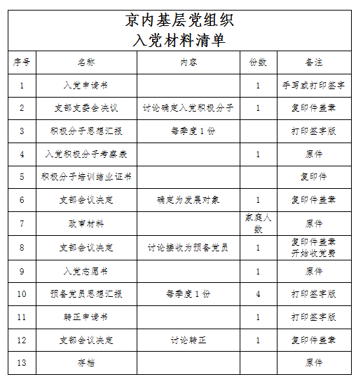
入党材料清单（京内党组织参考）
文字描述，总结概括，内容大纲。
按照集团公司党委要求，京内基层党组织发展党员资料清单如图所示。
添加主题

Slide 54
4
党员组织关系转接
Part
◎内容◎步骤◎介绍信填写
党员调动单位后，必须及时转移党员组织关系。需特别注意：没有正当理由，连续6个月不参加党的组织活动；不交纳党费；不作党所分配的工作，被认为是自行脱党。

Slide 55
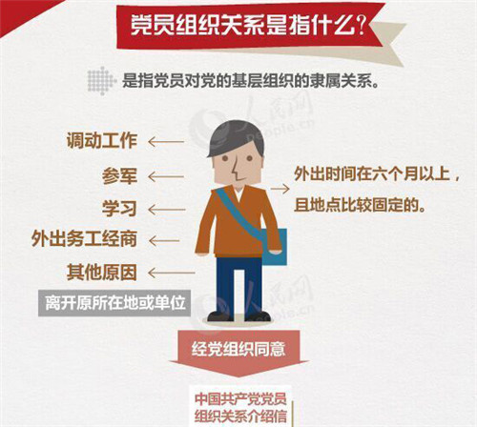
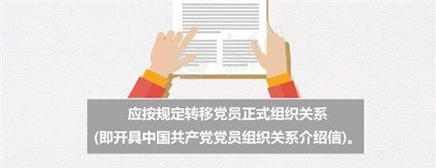
（一）内容

Slide 56
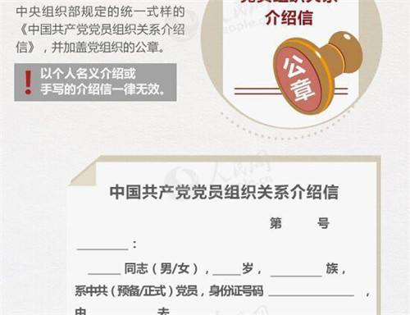
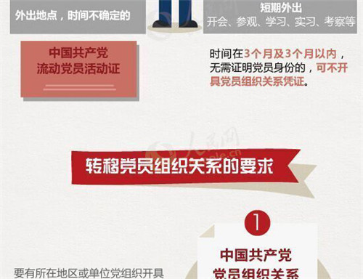
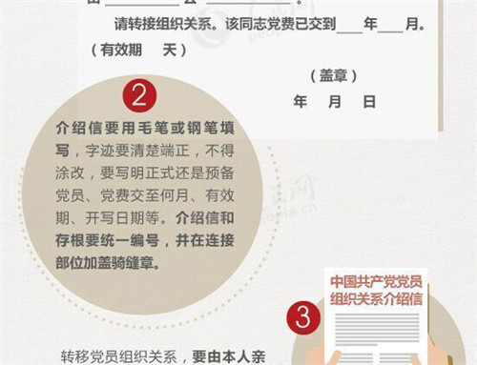
（一）内容

Slide 57

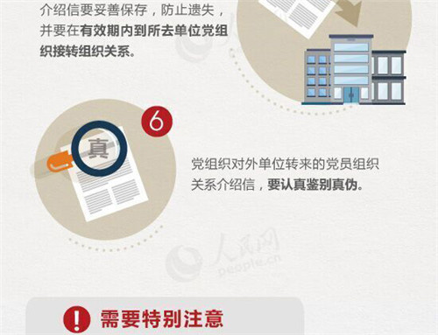
（一）内容

Slide 58
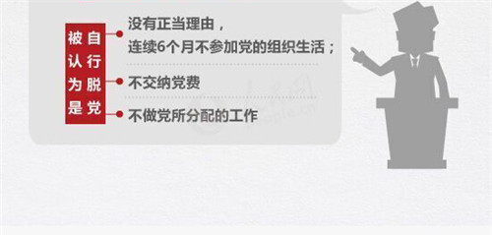
（一）内容

Slide 59
（二）党组织关系转出步骤
党员经所在党支部同意，由党支部开出从支部到上一级党委（党工委）的组织关系介绍信。
Step
01
Step
02
Step
03
党员持支部开出的介绍信到上一级党委（党工委），党委（党工委）核实后，根据支部开出的介绍信，分不同情况开出相应的介绍信。
党员持转入党委（党工委）开出的介绍到转入支部报到。

Slide 60
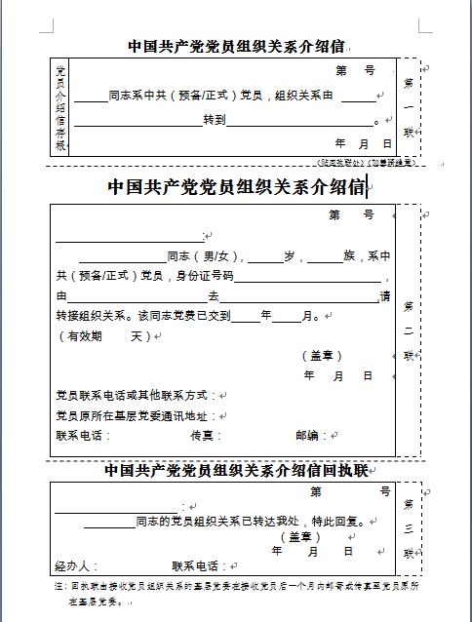
（三）介绍信填写
介绍信存根和介绍信由转出单位填写，不得有空
介绍信回执联由接收单位填写

Slide 61
热点问题
党员所去单位未建立党组织，其组织关系怎样转移？
应将其党员组织关系转移到单位所在地或其居住地党组织，也可以转移到行业主管部门（或代管单位）党组织，或转移到县以上政府所属公共就业人才服务机构党组织。

Slide 62
5
党的组织生活
Part
◎内容◎要求 ◎民主生活会
党的组织生活是对党员进行教育、管理和监督的重要方法，它主要依托于党支部或党小组组织开展活动，主要形式有：党员大会、党支部委员会、党小组会、上党课（即通常所说的“三会一课”制度）以及党员领导干部民主生活会等。

Slide 63
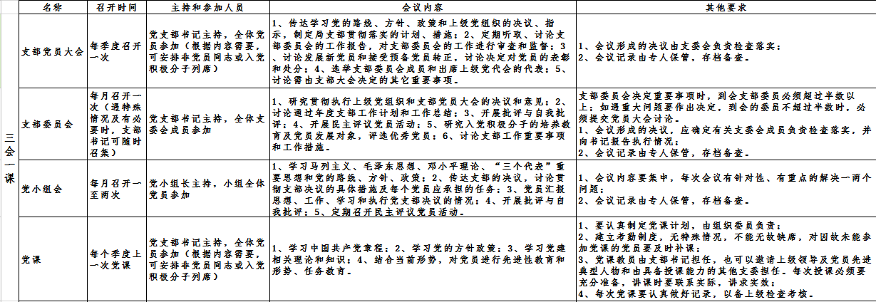
组织生活要求

Slide 64
（一）党的组织生活内容
内容应根据形势任务的变化和党员的思想实际确定
听取党员思想、工作、学习等方面的汇报，开展批评与自我批评
讨论发展党员，处理违纪党员，处置不合格党员
传达中央和上级党组织的文件和指示
1
2
3
4
5
6
组织党员学习党的基本理论和基本知识，学习党的路线和方针政策学习时事政治等
分析群众思想情绪，反应群众意见和要求，研究群众思想工作
开展适合党员特点的各种形式的有意义的活动

Slide 65
（二）严格党的组织生活会的要求5个
落实组织
加强教育
健全制度
注重效果
1
2
3
4
每个党员，不论职务高低，都必须编入党的一个支部，接受党组织的教育管理和监督，不允许党员游离于党组织之外，特别是党员在流动中要防止出现“无组织”的现象
通过教育，使每个党员懂得按时参加党的组织生活，是接受党组织的教育管理和监督，不断增强党性，做一名合格的共产党员的重要途径，从而提高参加党的组织生活的自觉性
每个党组织都必须建立健全党的组织生活的各项制度，如“三会一课”制度(即定期召开支部大会、支部委员会、党小组会和定期上党课)、民主生活会制度、民主评议党员制度等，并不断改进和完善，使党的组织生活制度化、规范化
支部委员会要经常对组织生活内容进行研究，不断改进组织生活的形式和丰富组织生活的内容，要坚持组织生活内容的思想性、政治性和原则性，防止把严肃的组织生活会变成传小道、议领导、发牢骚的场所

Slide 66
（二）严格党的组织生活会的要求
（5）做好督查。支部委员会对组织生活的形式、内容不仅要精心策划，而且要对党员参加组织生活的情况加强督促和检查，发现党员无故不参加组织生活，要及时给予批评教育。上级党组织要注意总结和推广组织生活的好经验。
严格党的组织生活，是加强对党员教育管理和监督，充分发挥党员的先锋模范作用的一项重要措施。

Slide 67
（三）改进组织生活的形式和丰富组织生活的内容
1、活动形式要服务内容
3、活动要富有感染力、吸引力，为党员喜闻乐见
2、活动要从实际出发，不搞形式主义
4、活动要有利于提高活动的质量，增强党组织战斗力
四个原则

Slide 68
（三）改进组织生活的形式和丰富组织生活的内容
党的组织生活除安排学习党内文件，讨论党的建设和工作中的重要问题，听取党员思想、工作等方面汇报和开展批评和自我批评外，还可以开展多种形式的活动，比如：围绕党内外群众关心的社会问题、热点问题进行讨论，求得正确的认识；组织观看有教育意义的电影、录像，然后进行讨论；组织有教育意义的参观、访问；组织重温“入党志愿”；为党员过政治生日；开展新时期共产党员形象大讨论；组织党内外群众对党员进行评议；开展有利于展示党员风貌、发挥党员作用的主体实践活动；开展党员岗位承诺活动；举办各种报告会、演讲会；等等。总之，要使党的组织生活形式多样，内容丰富，富有生气，具有教育性和感染力。

Slide 69
（四）怎样开好党员领导干部民主生活会需注意的问题
1、要有针对性
2、广泛听取党内外群众意见
每次民主生活会的议题必须有针对性，着力解决一两个突出问题。切记把民主生活会开成汇报工作或研究部署工作的会议。
民主生活会前，应委托有关部门广泛听取党内外群众对领导班子及其成员的意见和建议，并如实向主要负责同志及每个成员反馈，以便有针对性的开展批评和自我批评。。
领导成员都应开诚布公，坦诚相见，勇于暴露自己的真实思想。不可互相戒备，有话当面不讲，不交换意见，不交流思想。
与会人员应遵循“团结-批评与自我批评-团结”的方针，开展积极的思想斗争，一定要避免无原则的一团和气或闹无原则的纠纷。批评要注意事实依据，有则改之，无则加冕。
对群众反应的突出问题和会上检查出来的主要问题，要一个一个研究，制定相应的整改措施，要明确、具体、责任到人。会后要在一定范围内通报有关情况和整改措施，接受群众的监督。
3、批评与自我批评
4、制定整改措施

Slide 70
6
民主评议党员
Part
◎方法步骤 ◎专题组织生活会和民主评议党员一并进行
根据中央组织部要求，民主评议党员每年进行一次，时间要相对集中。通过民主评议党员，促进党员增强党性，树立无产阶级世界观，全面提高党员队伍的整体素质，通过表彰优秀党员，清除腐败分子，妥善处置不合格党员，从而保持党组织的先进性；通过民主评议党员，还可以增强党的凝聚力和战斗力。

Slide 71





（一）民主评议党员方法步骤
听取意见
民主评议
党支部通过座谈会、民意测评等多种形式，广泛征求党内外群众对党组织和党员的意见，进行分析研究，明确要解决的主要问题和评议的重点对象。同时将受到的意见反馈给有关党员
召开党支部会，由党员进行自我评议，然后进行互相评议。评议时要认真的开展批评与自我批评
学习教育
表彰、处理
方法步骤
为了搞好民主评议党员活动，党支部应组织党员学习党章有关章节和民主评议党的有关文件，对党员进行新形式下党员标准的教育
经过民主评议，对表现好的党员，由党组织进行表扬。对模范作用突出的党员，可经过支部大会讨论通过，报上级党委批准，授予优秀共产党员称号。经评议认为不合格的党员要区别对待，妥善处置。
自我总结
在学习教育的基础上，对照党员标准和评议内容，总结个人在思想、工作、学习等方面的情况，肯定成绩，找出差距，明确努力方向（写出总结材料或发言提要）

Slide 72
（二）专题组织生活会和民主评议党员一并进行召开步骤
组织集中学习，打牢思想基础
对照党章标准，找准找实突出问题
召开党员大会，民主评议党员
01
02
03
04
05
06
召开支委会，开展批评和自我批评
开展谈心谈话，广泛征求意见
作出组织评定，抓好问题整改

Slide 73
7
党费收缴
Part
◎党费收缴 ◎细化党费使用项目◎党费缴纳标准
中共中央组织部办公厅《关于进一步规范党费工作的通知》（组电明字【2017】5号）明传电报，对党费工作相关政策作出了进一步解读和细化，明确了进一步规范党费工作的具体措施和要求。

Slide 74
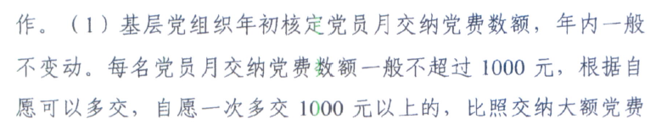
（一）对规范党费收缴的政策解读
基层党组织包括基层党委、党总支、党支部。
年初核定一般指的是一年之初，可以在一季度内核定。
党费数额既可以某个月工资为基数，也可以上年度平均月工资为基数，具体什么基数由基层党组织自行把握。
月缴纳工资数额核定后，年内一般不再作出调整。年内工资晋档、职务晋升、岗位变动以及普调工资的，可以待下年度重新核定。

Slide 75
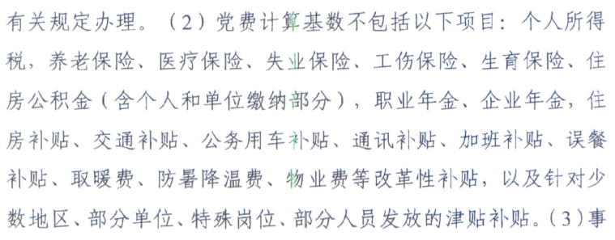
（一）对规范党费收缴的政策解读
对一些未提到的津贴、补贴项目是否作为党费计算基数不包括项目，由基层党委根据《通知》精神研究确定。

Slide 76
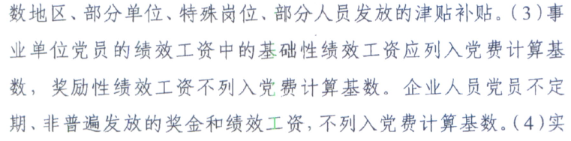
（一）对规范党费收缴的政策解读
表彰奖励完成某项工程项目有功人员发放的一次性奖金不列入党费计算基数；
对于那些不好确定为“活的部分”的收入是否纳入党费计算基数，可由企业基层党委研究决定；

Slide 77
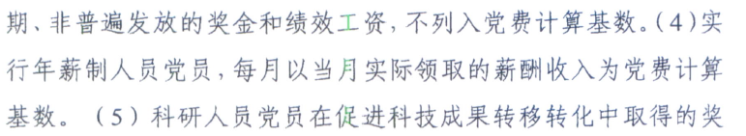
（一）对规范党费收缴的政策解读
实行年薪制人员党员，不兑现年终绩效的月份，每月以实际领取的薪酬收入为党费计算基数缴纳党费，年内一般不变动；
实行年薪制人员党员，兑现年终绩效的当月，按实际领取的薪酬收入为基数计算，交纳党费超过1000元，可以1000元为交纳限额；
自愿多交者不限。

Slide 78
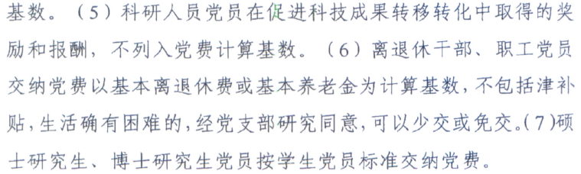
（一）对规范党费收缴的政策解读

Slide 79
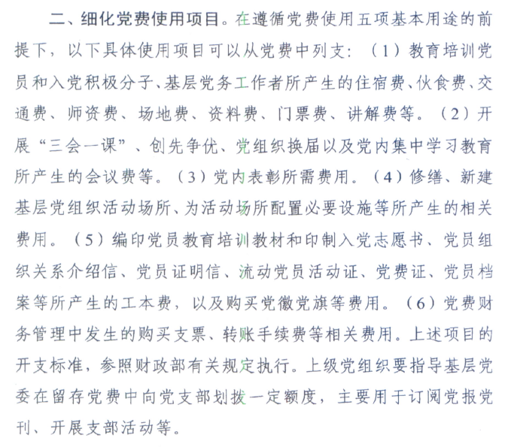
（二）关于细化党费使用项目需要注意的问题
三个原则：一是党费必须用于党的活动，主要作为党员教育经费补充的原则。6个方面、18种费用，全部是开展党的活动的相关费用，且主要集中于党员教育培训。二是党费使用向基层倾斜的原则。三是党费使用要精细精准、规范有效的原则。
注意把握三个方面：一是使用党费要严格履行审批手续，每一笔党费开支必须经过集体讨论决定，不得个人或者少数人说了算。二是党费使用项目的开支标准，参照财政部有关规定执行，本着勤俭节约的原则。三是向党支部划拨党费的具体方式，参照清理收缴党费的划拨方式执行。
上述党费使用项目之外的其他项目以及由此产生的直接、合理的相关费用，可否从党费中列支，由基层党委根据实际情况集体研究决定。

Slide 80
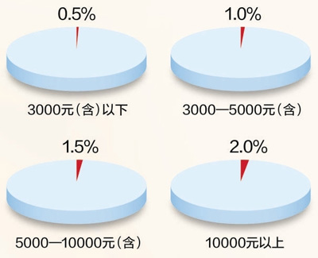
（三）党费缴纳标准
缴纳党费是每个党员的义务，在无正当理由的情况下，党费不得拖欠或不交，党员连续六个月没有交纳党费，经教育仍不改正，就认为是自行脱党，由党组织召开大会决定对其除名，并报上级党组织批准
每月工资收入(税后)在 3000 元以下(含 3000元)者，交纳月工资收入的 0.5%;3000 元以上至5000 元(含5000元)者，交纳 1%;5000 元以上至 10000元(含10000 元)者，交纳1.5%;10000 元以上者，交纳 2%。

Slide 81

《中国环保干部选拔任用工作中回复干部党风廉洁意见的规定》
第十二条 中国环保各子公司在选拔自身管理的中层干部时，由子公司党组织回复廉洁意见并由党组织书记签字确认。根据需要，子公司党组织认为应当进一步听取中国环保纪委意见的，应在回复之前书面征求意见。

Slide 82

谢谢欣赏
Thanks For Watching

